Slide 1


NHIỆT LIỆT CHÀO MỪNG CÁC CON
ĐẾN VỚI TIẾT TOÁN
BÀI 73: ÔN LẠI CÁC SỐ TRONG PHẠM VI 100

Slide 2
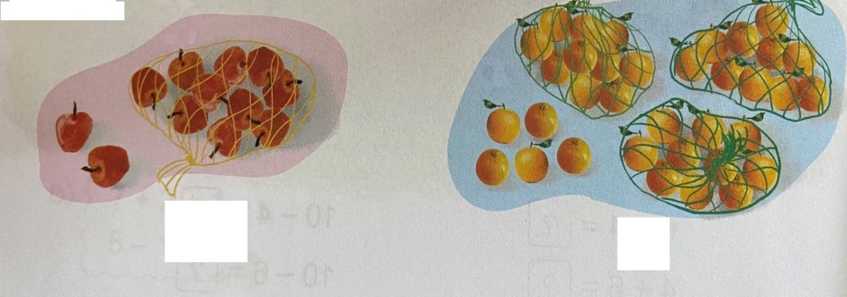
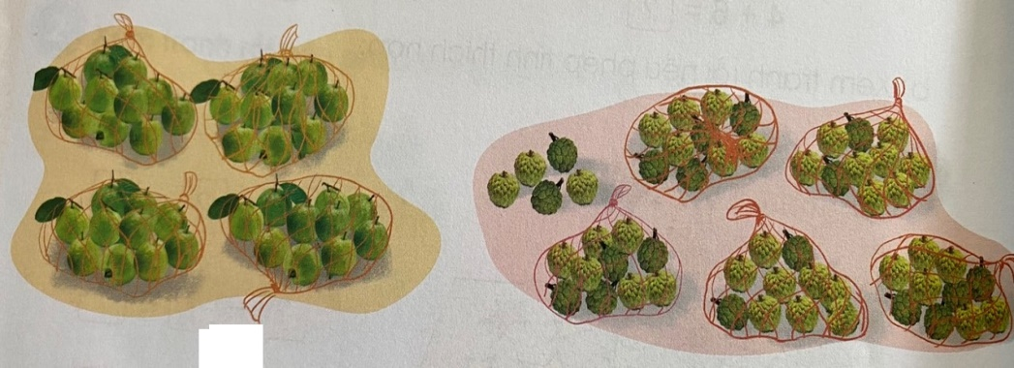
Bài 1.
Số:
?
12
35
?
?
40
55
?

Slide 3

Bài 2. a) Đọc mỗi số sau:
b) Số :
20
5
25 gồm chục và đơn vị, ta viết 25 = +
2
5
64 gồm chục và đơn vị, ta viết 64 = +
6
4
60
4
80
0
80 gồm chục và đơn vị, ta viết 80 = +
8
0

Slide 4
Bài 3.
56 ? 8
52 ? 57
83 ? 83
=
=
39 ? 44
12 ? 12
47 ? 67
=
76 ? 23
19 ? 82
7 ? 75

Slide 5

Bài 4. Sắp xếp các số sau :
a. Theo thứ tự từ bé đến lớn.
: 38, 49, 67, 85
b. Theo thứ tự từ lớn đến bé.
: 85, 67, 49, 38

Slide 6
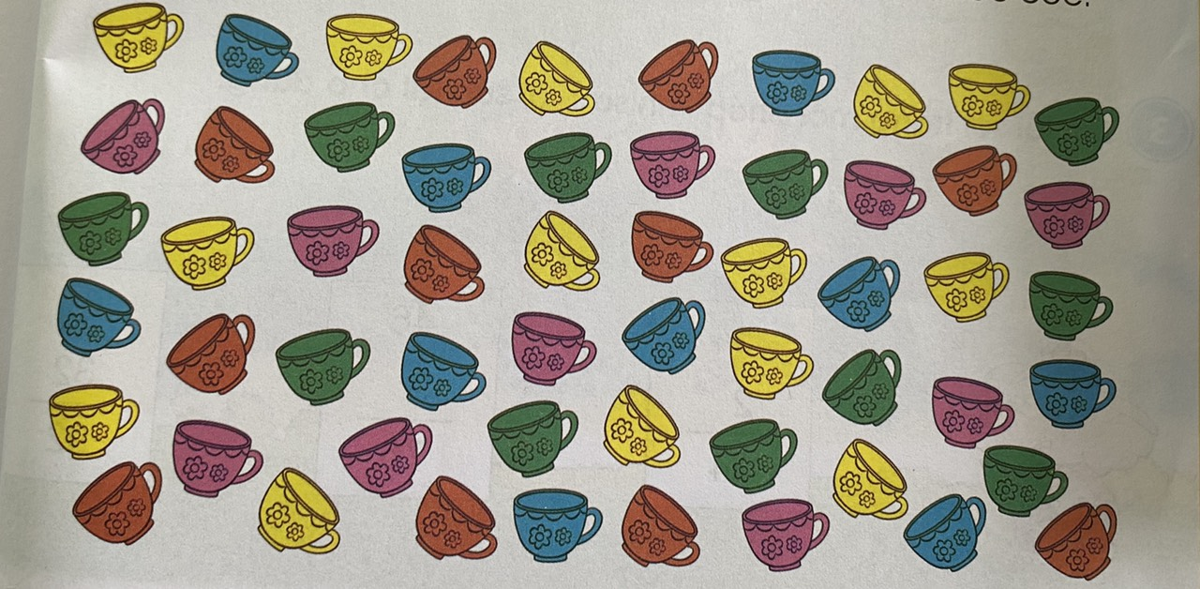
Bài 5 a) Em hãy dự đoán trong hình sau có bao nhiêu
chiếc cốc :
b) Hãy đếm để kiểm tra dự đoán của mình.

Slide 7


